Slide 1
第一章 基本概念
张 学
zhangxue@uestc.edu.cn

Slide 2
数据和信息
数据
数据是表示客观事物的符号。
从广义上讲，计算机中的一切都是数据。而我们常说的数据是指被计算机所处理的东西。
信息
信息是对不确定性的消除。
例如，用1表示男，也可以用Male表示男，1和Male都是数据，它们含有相同的信息。

Slide 3
数据元素和数据项
数据元素和数据项的概念
数据元素是指被当作一个整体进行考虑和处理的数据。
一个数据元素又可以包含若干个数据项。
两点注意
数据元素和数据项都是相对的概念。
这些概念没有严格定义，不同的教材有不同的解释。
学号 | 姓名 | 语文 | 数学 | 总分
001 | 张三 | 89 | 98 | 187
一行是一个
数据元素

Slide 4
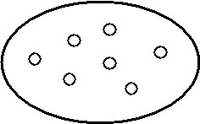
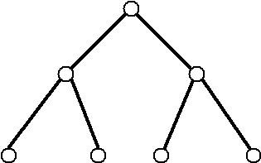
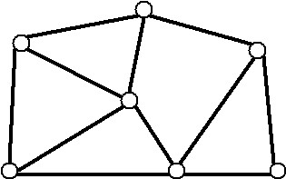
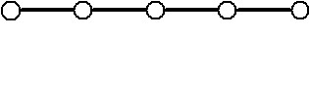
数据结构
数据结构：指数据的逻辑结构，是对数据元素之间的逻辑关系的描述。
四类逻辑结构：集合、线性结构、树状结构和网(图)状结构。

Slide 5

数据的物理结构
数据的物理结构是指数据在物理内存中的存储结构，因此又称存储结构。
两类存储结构
顺序存储
链式存储

Slide 6
数据类型
数据类型是具有相同性质的数据元素的集合和定义在这个集合上的一组操作的总称。
数据元素的格式
对这种格式的数据元素的操作
两类数据类型
基本类型：由语言本身提供，如 int，char，float 等。
自定义类型：用typedef定义，如枚举类型和结构类型等。

Slide 7
抽象数据类型
抽象数据类型(ADT: Abstract Data Type)就是数据类型，数据类型都是抽象的。
抽象有不同的层次，抽象的层次越高，代码的可复用性越强。
抽象是一种程序设计方法，即面向对象。

Slide 8
面向对象
面向对象：是对现实事物进行抽象的一种程序设计方法，与面向过程相对而言。
抽象：把同类事物的共性抽象出来得到自定义的数据类型。
面向对象的相关概念
类：即数据类型（抽象对象）。
对象：即数据元素，通常指用类定义的变量（具体对象或对象实例）。
例如：Integer i；// Integer是整型类，i 是一个整型对象。

Slide 9
实体关系模型
基本思想：现实世界是由一个个的实体组成的，实体之间又具有各种各样的关系。
模型实例：学生实体关系模型
学生实体：(学号、姓名、语文、数学、英语)
学生关系：线性关系

Slide 10
对学生实体的抽象
把学生实体的共性抽象为Student类型
typedef struct {
char number[LENGTH_OF_STUDENT_NUMBER+1];
char name[MAX_LENGTH_OF_STUDENT_NAME+1];
unsigned int chinese;
unsigned int math;
unsigned int english;
} Student;
Student s; // s 是 Student 的一个实例或对象

Slide 11
对学生关系的抽象
ADT (AbstractDataType) StudentList {
数据集合：学生集合
逻辑关系：线性关系
基本操作：
void InitStudentList(StudentList*);
void DestroyStudentList(StudentList*);
……
}

Slide 12
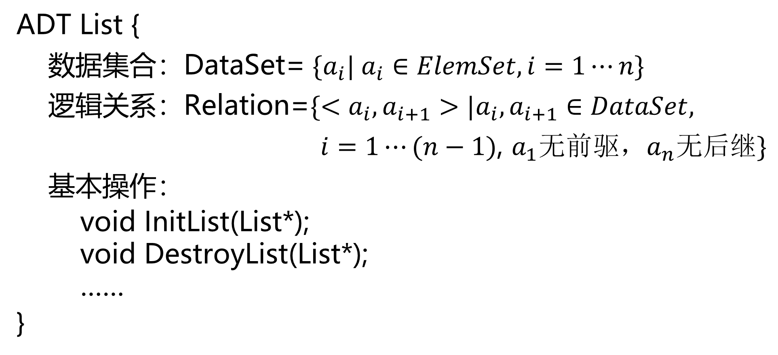
对线性关系的抽象
ADT List {
数据集合：DataSet= ${\{a}_{i}| a_{i}∈ElemSet, i=1⋯n\}$
逻辑关系：Relation=${\{<a}_{i},a_{i+1}>|a_{i},a_{i+1}∈DataSet,$
$i=1⋯(n−1)$, $a_{1}无前驱，a_{n}无后继\}$
基本操作：
void InitList(List*);
void DestroyList(List*);
……
}

Slide 13
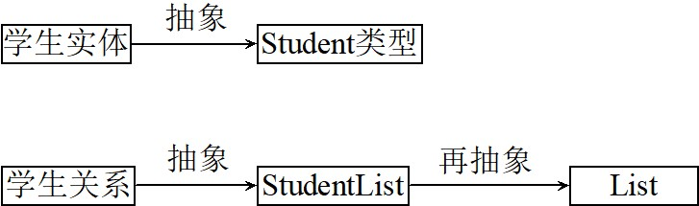
面向对象的程序设计

Slide 14
面向对象和面向过程
面向对象
世界是由对象组成的。
程序设计着眼于对象和对象之间的联系。
面向过程
程序本身是一种过程。
程序设计着眼于过程和过程中的事件。
二者联系：二者相互补充，并不矛盾
程序设计方法与编程语言无关

Slide 15
程序=算法+数据结构+结构化设计
算法
算法是对计算过程的描述。
设计算法是一种面向过程的设计。
数据结构
数据结构是对数据关系的描述。
设计数据结构是一种面向对象的设计。

Slide 16
结构化设计
什么是结构化设计？
基本思想：分而治之
设计原则：高内聚、松耦合
设计内容：程序结构化、数据结构化
表现形式：层次化、过程化、对象化
特别说明
很多教材仍然采用1969年Dijkstra对结构化设计的解释。
这里阐述的是本人观点。

Slide 17
本章概念
数据相关概念
什么是数据？
什么是信息？
什么是数据元素？
什么是数据项？
什么是数据结构？
数据的逻辑结构有哪四大类？
什么是数据类型？
什么是抽象数据类型？

Slide 18
本章概念
程序设计方法相关概念
什么是实体关系模型？
什么是面向对象的程序设计方法？
什么是面向过程的程序设计方法？
程序设计方法和程序设计语言的关系。
什么是算法？什么是数据结构？
什么是结构化设计？
怎样理解 程序=算法+数据结构+结构化设计

Slide 19
编程练习
面向过程
编写一个函数，求整型数组中的最大值。
编写一个函数，求一个字符串的长度。
编写一个函数，用来求两个正整数的最大公约数。
编写一个函数，求一元二次方程的实数根。
编写一个函数，将整型数组里的数从小到大排序。

Slide 20
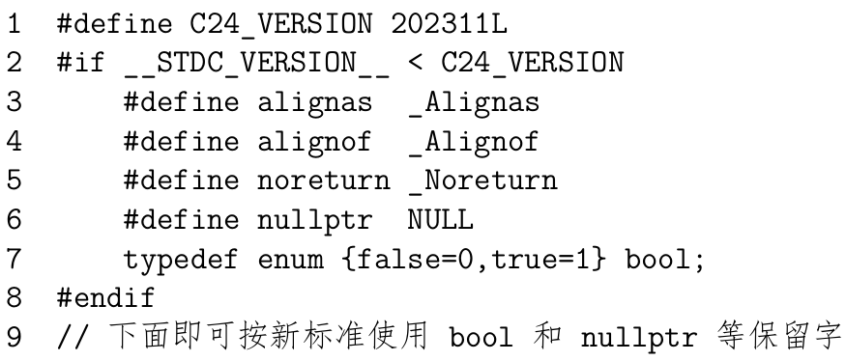
遵守C24标准

Slide 21
编程练习
面向对象
定义一个向量类型（对象），然后实现向量对象的构造、析构、数乘、加减等操作。
定义一个矩阵对象类型，然后实现矩阵对象的构造、析构、加、减、乘、转置、初始化、打印等操作。

